Slide 1


TRƯỜNG TIỂU HỌC ÁI MỘ A
Bài giảng điện tử Toán lớp 2
Các số trong phạm vi 1000 (tiết 2)

Slide 2

CHÀO MỪNG CÁC CON
ĐẾN VỚI TIẾT HỌC

Slide 3

Toán
Các số trong phạm vi 1000 (47)

Slide 4







Yêu cầu cần đạt
Đếm số lượng theo trăm, chục.
Đọc viết các số tròn trăm, tròn chục.
Vận dụng trong giải quyết các tình huống thực tế.
- Phát triển các năng lực toán học.

Slide 5











Khám phá

Slide 6
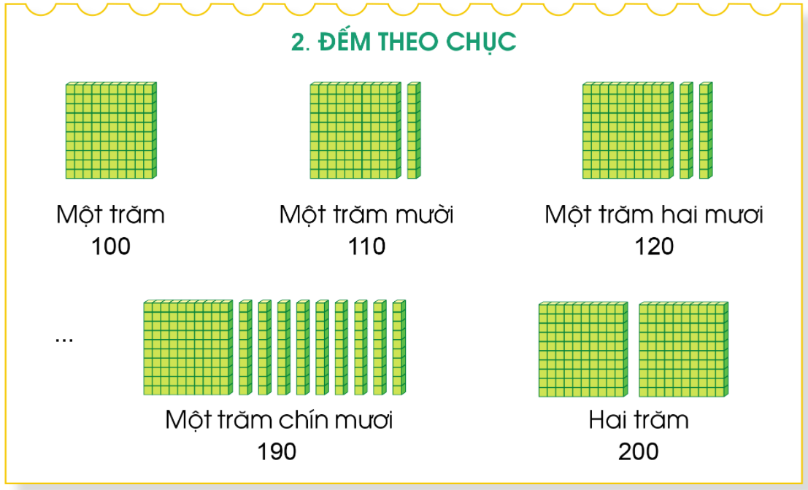

Slide 7
Luyện tập

Slide 8
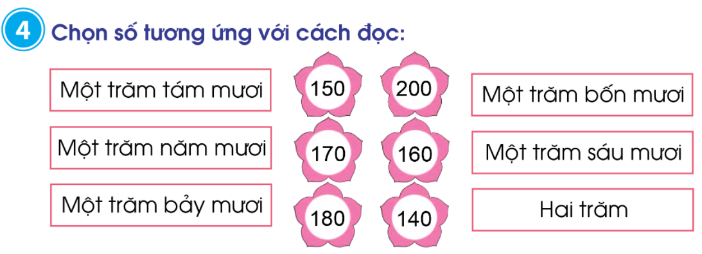

Slide 10

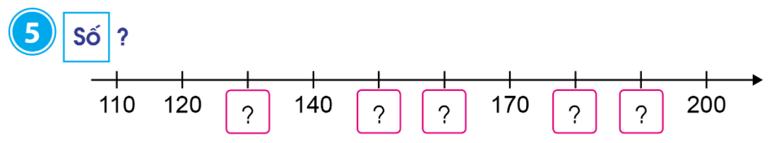
130
150
160
180
190

Slide 11
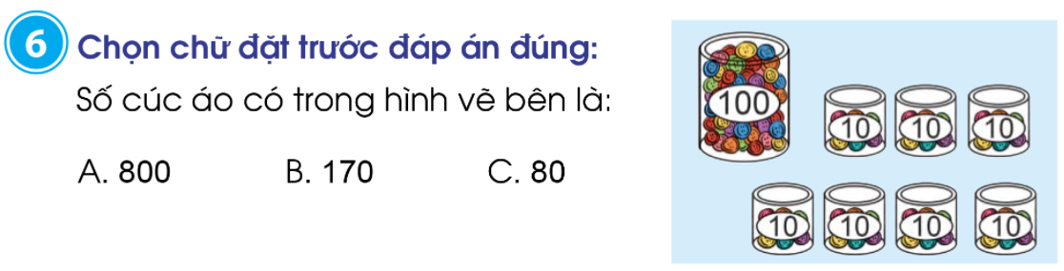

Slide 12
Dặn dò
- Hoàn thành bài 4,5,6 Vở BT toán in trang 47,48.
- Xem bài Các số trong phạm vi 1000 trang 48.

Slide 13

Tiết học của chúng ta đến đây là kết thúc.
Chúc các con mạnh khỏe, học tập tốt!

